Slide 1
نظریه زبانها و ماشین ها
فصل ششم
ساده سازی زبانهای مستقل از متن

Slide 2
مقدمه
رشته تهی در زبانها
ساده سازی ها
حذف قواعد بدون استفاده
حذف قواعد تهی
حذف قواعد یکه
فرمهای نرمال
گریباخ
چامسکی

Slide 3
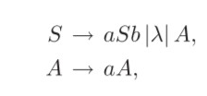
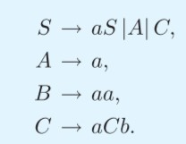
حذف قواعد بدون استفاده
متغیر بدون استفاده: متغیری که در تولید هیچ رشته از زبان گرامر استفاده نشود.
قاعده بدون استفاده: قاعده ای که متغیر بدون استفاده داشته باشد.

Slide 4
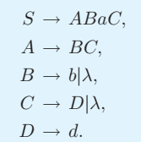
حذف قواعد تهی
متغیرهای هیچ مقدار پذیر

Slide 5
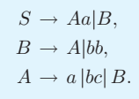
حذف قواعد یکه

Slide 6
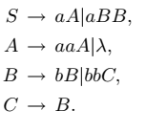
نتیجه
اگر L یک زبان مستقل از متن و فاقد رشته تهی باشد، گرامری بدون قواعد تهی و یکه وجود دارد که آن را بپذیرد.

Slide 7
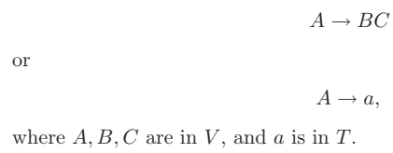

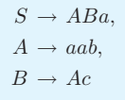
فرم نرمال چامسکی
اگر L یک زبان مستقل از متن فاقد رشته تهی باشد، یک گرامر فرم نرمال چامسکی وجود دارد که آن را بپذیرد.

Slide 8

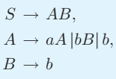

فرم نرمال گریباخ

Slide 9


گرامر زیر را به فرم نرمال چامسکی تبدیل کنید.
گرامر زیر را به فرم نرمال گریباخ تبدیل کنید.

